Slide 1
FLUIDAROM 1003
Especiado
Mejora el transito a pienso sólido

Slide 2
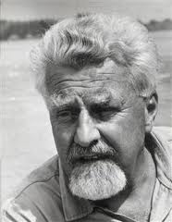
IMPRINTING (IMPRONTA)
La impronta es un aprendizaje biológico irreversible por el que los animales jóvenes se identifican con los mayores y aprenden de ellos mediante la imitación y la observación.
El zoólogo austriaco Konrad Lorenz (1903-1989) padre de la terminología “Imprinting” lo describe como un aprendizaje temprano que se produce en el momento de nacer, cuando el animal se identifica por los sentidos con los que le rodean y se fijan en ellos para aprender.

Slide 3
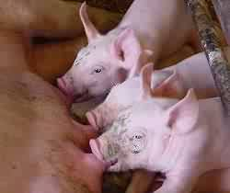
Mennella et al 1995; El-Haddad et al 2005
FLUIDAROM 1003
IMPRINTING (IMPRONTA)
SABOR EN EL ALIMENTO
LÍQUIDO AMNIÓTICO
FETO
Schaal et al. (1995).Schaal et al. (2000)
SABOR EN EL ALIMENTO
CAPILARES NASALES DEL FETO
SANGRE FETAL

Slide 4
Efecto preferencial de un aroma en la exposición prenatal
FLUIDAROM 1003
IMPRINTING (IMPRONTA)
Mayor Aceptación de la comida
Destete de conejos
Bilko et al. 1994
Simitzis et al. 2008
Mayor Aceptación de la comida
Destete de ovejas

Slide 5
Efecto preferencial de un aroma en la exposición prenatal
FLUIDAROM 1003
IMPRINTING (IMPRONTA)
Galef y Henderson 1972; Bilko et al. 1994; Désage et al. 1996;
Mennella et al. 2001; Hepper y Wells 2006
Sabor en la dieta en gestación
Mismo sabor en la dieta de lactancia (leche)
Fortalece el efecto preferencial

Slide 6
Destete precoz en lechones
FLUIDAROM 1003
IMPRINTING (IMPRONTA)
Cambio de alimentación
Cambio de temperatura ambiental
Separación de la madre
Cambio de entorno
ESTRÉS
Mezcla de lechones de otras camadas
Neofobia
Consumo primeros días post-destete
Altos niveles de estrés primeros días post-destete
Bruininx et al. 2002

Slide 7
Destete precoz en lechones
FLUIDAROM 1003
IMPRINTING (IMPRONTA)
aprendizaje quimio sensorial precoz
Jensen 1988
Especial interés en..
Jarvis et al. 2008
Baja ingesta= perdida de peso, problema de diarreas,etc
El aumento de preferencia de un alimento
Motiva a ingerir alimento sólido
Mejora bienestar y problemas de salud

Slide 8
IMPRINTING (IMPRONTA)
FLUIDAROM 1003
ALIMENTO + AROMA =EFECTO PREFERENCIAL (APRENDIZAJE)
Cerdas
(Ultimos días de gestación y durante la lactancia)
Claves aromáticas en la leche
Reconocimiento de las claves aromáticas en el alimento post-destete
Mayor consumo, menor estrés

Slide 9
FLUIDAROM 1003 ESPECIADO-Concepto
FLUIDAROM 1003
CERDAS:
MARCADORES AROMATICOS QUE PASAN A LA PLACENTA Y A TRAVÉS DE LA LECHE Y SON RECONOCIDOS POR EL LECHÓN
LACTANTES:
MAYOR ATRACCIÓN AL ALIMENTO POR EL RECONOCIMIENTO DEL MARCADOR, INCREMENTO DE INGESTA, MAYOR PESO AL DESTETE
PRE-STARTER:
MAYOR ATRACCIÓN AL ALIMENTO, INCREMENTO DE INGESTA, MAYOR CONSUMO Y PESO. MENOS ESTRÉS.
STARTER:
MENOS ESTRÉS, MAYOR CONSUMO Y PESO.

Slide 10
FLUIDAROM 1003
COMPOSICIÓN FLUIDAROM 1003
-CLAVO (Eugenia caryophyllus (C. Sprengn.) Bull)
Componente principal eugenol.
-OREGANO (Origanum vulgare L., Lippia ssp)
Componente principal carvacrol y timol
-CANELA (Cinnamomum zeylanicum Bl., C. verum J.S)
Componente principal cinamaldehyde y eugenol
-CINAMALDEHYDE. Componente principal de la esencia de canela
-ANETHOL. Componente principal del anís (Illicum verum)

Slide 11
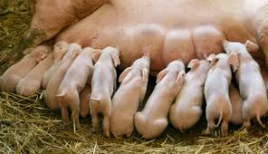
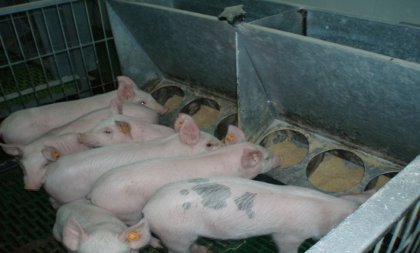
FLUIDAROM 1003
PRUEBAS
Prueba 1 (Norel-León):
32 lechones
8 corrales de 4 lechones
2 tratamientos: C vs F (Dosis Fluidarom 1003 = 300 g/T)
.Pre-starter
.Starter
Lechones | P 0 (kg) | P 28 (kg) | GMD 0-28 (g) | CMD 0-28 (g) | IC 0-28
Control | 6.370 | 14.540 | 291.4 | 571.3 | 1.980
Fluidarom | 6.380 | 16.110 | 347.6 | 590.3 | 1.699
SEM | - | 0.466 | 16.646 | 30.35 | 0.139
P-valor | - | 0.0659 | 0.0659 | 0.68 | 0.23

Slide 12
FLUIDAROM 1003
PRUEBAS
Prueba 2 (SNiBA,UAB):
80 cerdas
2 tratamientos: Control (C) vs Fluidarom 1003 (F) a 375 g/T
Último tercio de gestación
Lactación
360 lechones
3 tratamientos: CC vs CF Y FF
Pre-starter (0-14 dias) dieta medicada con oxido de zinc (2500 ppm),Colistina (120 ppm) and Amoxicillina (300 ppm)
Starter (14-35 dias)

Slide 13
FLUIDAROM 1003
CERDAS EN GESTACIÓN
 | Peso de las cerdas (kg)
Tratamiento | A los 73 días de gestation | A los 110 días de gestación | Al destete
Control | 246 | 266 | 216
Fluidarom | 248 | 266 | 215
Diferencia (%) | 0.81% | 0.00% | - 0.46%
P-value | 0.78 | 0.91 | 0.91
Tratamiento | Lechones nacidos vivos | Peso de los lechones (kg) | Peso camada (kg)
Control | 13.8 | 1.35 | 21.0
Fluidarom | 13.3 | 1.44 | 21.4
Diferencia(%) | -3.62% | 6.67% | 1.90%
P-value | 0.53 | 0.19 | 0.75

Slide 14
FLUIDAROM 1003
LACTACIÓN
Tratamiento | Lechones inicial por camada | Peso inicial por camada | Final lechones por camada a 23 dÍas | Peso final por camada a los 23 dÍas (Kg) | Consumo diario de la cerda (kg)
Control | 12.6 | 17.3 | 11.0 | 66.7 | 5.43
Fluidarom | 13.1 | 18.7 | 11.6 | 73.5 | 5.72
Diferencia (%) | 3.97% | 8.09% | 5.45% | 10.19% | 5.34%
P-value | 0.37 | 0.13 | 0.10 | 0.043 | 0.31
Lechones en lactación | Peso inicial (kg) | Peso final (kg) | GMD (g)
Control | 1.38 | 6.06 | 208
Fluidarom | 1.44 | 6.35 | 218
Diferencia (%) | 4.35% | 4.79% | 4.81%
P-value | 0.45 | 0.18 | 0.25

Slide 15
FLUIDAROM 1003
PESO LECHONES PRE-STARTER Y STARTER
Lechones Tratamiento | P 0 (kg) | P 7 (kg) | P 14 (kg) | P 35 (kg) | DIF. % SOBRE C-C
C-C | 7.415 | 8.066 b | 9.892 b | 18.933 b
C-F | 7.423 | 8.319 ab | 10.219 ab | 19.774 ab | 4,44%
F-F | 7.407 | 8.393 a | 10.453 a | 20.036 a | 5.83%
SEM | 27.6 | 75.5 | 108.1 | 348.5
P-value | 0.93 | 0.004 | 0.001 | 0.048

Slide 16
FLUIDAROM 1003
PESO LECHONES PRE-STARTER Y STARTER

Slide 17
FLUIDAROM 1003
CMD (PRE-STARTER Y STARTER)
Lechones Tratamiento | CMD 0-7 (g) | CMD 0-14 (g) | CMD 0-35 (g) | DIF. % SOBRE C-C
C-C | 151.7 b | 238.0 b | 485.5 b
C-F | 174.8 ab | 259.5 ab | 536.7 a | 10.55%
F-F | 196.3 a | 297.0 a | 563.7 a | 16.10%
SEM | 7.98 | 8.72 | 12.24
P-value | <0.001 | <0.001 | 0.001

Slide 18
FLUIDAROM 1003
CMD (PRE-STARTER Y STARTER)

Slide 19
FLUIDAROM 1003
GMD (PRE-STARTER Y STARTER)
Lechones Tratamiento | GMD 0-7 (g) | GMD 0-14 (g) | GMD 0-35 (g) | DIF. % SOBRE C-C
C-C | 92.1 b | 174.4 b | 365.7
C-F | 128.1 a | 199.8 ab | 391.2 | 6.97%
F-F | 140.9 a | 217.5 a | 396.6 | 8.45%
SEM | 10.52 | 8.04 | 11.44
P-value | 0.003 | 0.002 | 0.103

Slide 20
FLUIDAROM 1003
GMD (PRE-STARTER Y STARTER)

Slide 21
CMD PRIMERA SEMANA
Lechones Tratamiento | CMD 0-7 (g) | DIF. % SOBRE C-C
C-C | 151.7 b
C-F | 174.8 ab | 15.23%
F-F | 196.3 a | 29.40%
SEM | 7.98
P-value | <0.001
06/10/2013
C/Jesus Aprendiz, 19 1º A y B 28007 MADRID
Notes:
21

Slide 22
GMD PRIMERA SEMANA
Lechones Tratamiento | GMD 0-7 (g) | DIF. % SOBRE C-C
C-C | 92.1 b
C-F | 128.1 a | 39.08%
F-F | 140.9 a | 52.98%
SEM | 10.52
P-value | 0.003

Slide 23
El destete: momento critico para el rendimiento futuro
FLUIDAROM 1003
CC=92.1
CF=128.1
FF=140.9
Tokach et al 1992

Slide 24
FLUIDAROM 1003
CONCLUSION
.La inclusión de Fluidarom 1003 en las dietas para cerdas en gestación y la lactancia mejora la ganancia de peso y consumo de alimento de los lechones destetados durante la fase de pre-arranque y starter.
.La inclusión de Fluidarom 1003 en dietas de destete (pre-arranque y arranque) tienen también una contribución positiva a la mejora de la ingesta de alimento y ganancia de peso.

Slide 25
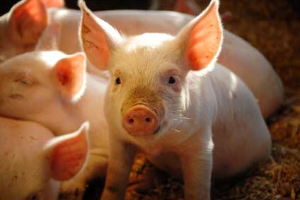
GRACIAS POR VUESTRA ATENCIÓN!
FLUIDAROM 1003
Luis Mesas Mora
Product manager saborizantes
Norel S.A.
lmesas@norel.es

